Slide 1
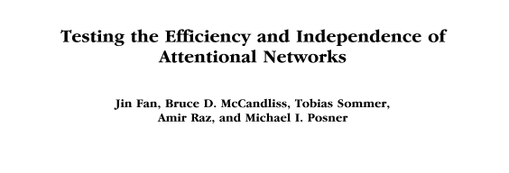
Fan, J., McCandliss, B. D., Sommer, T., Raz, A., & Posner, M. I. (2002).
Testing the Efficiency and Independence of Attentional Networks.
Journal of Cognitive Neuroscience, 14(3), 340–347.

Slide 2
Posner and Petersen (1990) hanno proposto che le fonti dell’attenzione formino un sistema specifico di aree anatomiche che puo essere ulteriormente suddiviso in tre reti.
Queste reti implementerebbero le funzioni di alerting, orienting ed executive control.

Slide 3
L’alerting viene definito come il raggiungere e mantenere uno stato di allerta
L’orienting è la selezione dell’informazione proveniente dall’input sensoriale
Il controllo esecutivo come la risoluzione del conflitto tra diverse risposte

Slide 4
Il sistema di alerting sarebbe associato con le regioni fronto-parietali dell’emisfero destro.
Il sistema di orienting con aree dei lobi frontali e parietali.
L’executive control con la corteccia cingolata anteriore e la corteccia laterale prefrontale

Slide 5
Scopo del lavoro è sviluppare un compito che :
coinvolga chiaramente le tre reti attenzionali;
possa essere utilizzato per misurarne l’efficienza;
Sia abbastanza semplice da poter essere usato con bambini, pazienti e animali.

Slide 6
L’Attention Network Test (ANT) è una combinazione di due paradigmi sperimentali consolidati:
il cued reaction time task (Posner, 1980)
Il flanker task (Eriksen e Eriksen, 1974)

Slide 7
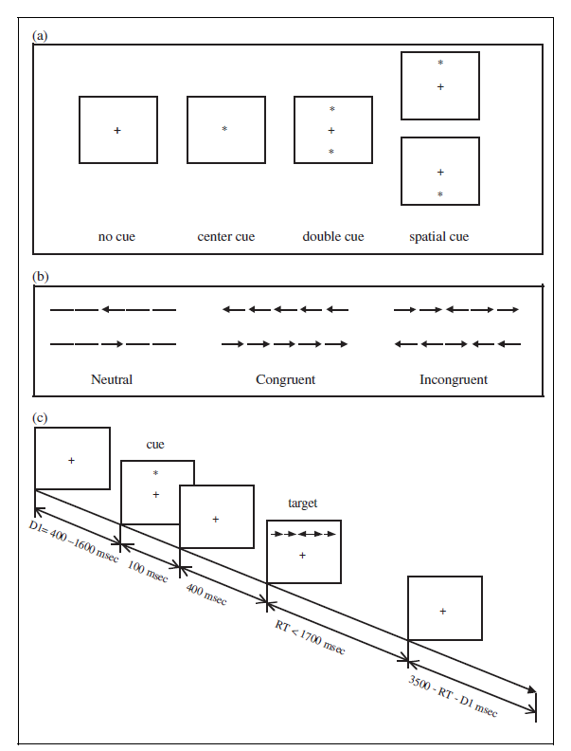

Slide 8
L’efficienza delle tre reti attenzionali viene stabilita misurando come i tempi di risposta sono influenzati dai cue cue di allerta, dai cue spaziali e dai flanker

Slide 9
I risultati presentati riguardano 40 partecipanti (23 femmine e 17 maschi) di età compresa tra i 20 e i 44 anni che sono stati sottoposti a due sessioni di test della durata di circa 30 minuti con un intervallo di circa 15 minuti tra una e l’altra.

Slide 12
Dal momento che una analisi preliminare non ha mostrato differenze significative tra condizioni in cui il target punta a destra e condizioni in cui il target punta a sinistra, non si è tenuto conto di questa variabile

Slide 13
Per determinare l’efficienza delle tre reti sono state calcolate le seguenti sottrazioni:
Alerting – media RT no-cue meno media RT double-cue;
Orienting - media RT center-cue meno media RT spatial-cue;
Conflict - media RT incongruent-flanker meno media RT congruent-flanker

Slide 14
Alerting 47 + 18 ms.
Orienting 51 + 21 ms.
Conflict 84 + 25 ms.
(executive control)

Slide 15
Analisi correlazionali
Due obiettivi:
determinare se ciascuna sessione di test fornisce, per ciascun partecipante, una stima «reliable» dell’efficienza delle tre reti:
stabilire se l’efficienza dei partecipanti all’interno di ciascuna rete è correlata

Slide 17
Gli indice di correlazione tra le due sessioni per una componente particolare fornisce una stima della «reliability» per I singoli partecipanti.
Le stime per ciascuna delle tre reti e per “overall RT” mostrano una «reliability» test-retest significativa

Slide 18
La correlazione tra le tre componenti permette di determinare l’indipendenza delle reti
Nessun indice significativo benché ci sia una correlazione tra «overall RT» e conflict

Slide 19
Viene condotta una ANOVA 4 (condizioni cue: no, center, double, spatial cue) x 3 (condizioni flanker (neutro, congruente, incongruente) sia sui tempi di reazione sia sulle percentuali di errore

Slide 20
ANOVA su RT
Condizione Cue F_{3, 117} = 291.99 p<.001
Condizione Flanker F_{2, 78} = 438.86 p<.001
Cue x Flanker F_{6, 234} = 17.43 p<.001
In tutte le condizioni cue, la presenza di flanker incongruenti aumenta gli RT
questo effetto aumenta con gli alerting cues (center o double cue) che non veicolano informazioni spaziali

Slide 21
ANOVA su % errore
Condizione Flanker F_{2, 78} = 42.62 p<.001
Confronti pianificati
Incongruent vs (congruent+neutral) F_{1, 39} = 46.90 p<.001
congruent vs neutral F_{1, 39} = 7.49 p<.01
In generale, risultati coerenti con quelli su RT nel mostrare che flanker incongruenti interferiscono con il processamento del target.

Slide 22
Reliability
Mentre gli RT sono molto correlati attraverso le due sessioni (.87), gli indici derivati dalle sottrazioni sono meno reliable. La rete di alerting sembra essere la meno reliable con una correlazione test–retest di (.52), entre la rete dell’executive control è la più reliable (.77) e la rete di orienting è intermedia (.61)

Slide 23
Indipendenza
Le analisi correlazionali sembrano sostenere il costrutto dell’indipendenza delle tre reti.
La presenza di un’interazione significativa nell’ANOVA va contro l’indipendenza.
Quando un cue senza informazioni spaziali viene presentato, la quantità di interferenza dovuta ai flanker aumenta rispetto alle condizioni no-cue and spatial-cue

Slide 24
L’utilizzo di spatial cues, che permettono ai participanti di dirigere in anticipo l’attenzione verso il target, potrebbe giustificare la riduzione dell’influenza dei flanker
Più sorprendente la riduzione nelle condizioni no cue.

Slide 25
E’ sensato aspettarsi che la condizione no cue si comporti come quella double cue
Una possibile spiegazione:
la condizione no-cue è caratterizzata da una alertness relativamente bassa che ha come risultato RT più lunghi e un tasso di errore più basso

Slide 26
E’ possibile che il rallentamento della risposta dovuto alla bassa alertness possa fornire del tempo addizionale ai processi esecutivi nella condizione di conflitto facendo sì che le differenze tra condizioni congruenti e incongruenti si riducano

